Slide 1
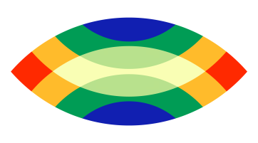
Universität Innsbruck, Institut für Systematische Theologie,
Seminar, Leitung Prof. Dr. Wolfgang Palaver
Der christliche Glaube in seiner Sendung für Frieden und Gerechtigkeit: Was kann die christliche Friedensethik von Gandhis Konzept der Gewaltfreiheit lernen?
Gütekraft
Erläuterungen von Martin Arnold zu Thesen von Maria Regina Strugholtz nach: Gütekraft: Grundlage der Arbeit für Freiheit, Gerechtigkeit und Menschlichkeit von Martin Arnold, in: Sicherheit und Frieden 31, 3/2013
Online über Adobeconnect 25. Mai 2020

Slide 2
These 1
Der Begriff „Gütekraft“ bezeichnet weltanschaulich übergreifend das Grundkonzept gewaltfreien Vorgehens, von Martin Arnold erarbeitet als Synthese und Erweiterung dreier Konzepte aus unterschiedlichen weltanschaulichen Traditionen: von der Christin Hildegard Goss-Mayr, von dem Hindu Mohandas K. Gandhi und von dem Atheisten Bart de Ligt.* Der Name „Gütekraft“ erscheint für diese Synthese passend, weil er zwei „gewaltfreie“ Qualitäten – Güte und Kraft – verbindet, die sich ihrerseits in allen Konzepten wiederfinden.
* Literatur sowie Bild- und Ton-Medien zum Thema siehe: www.Martin-Arnold.eu
Notes:
Wenn ich jetzt etwas zur Erläuterung sage, so will ich vorwegschicken: Bei der ersten These hole ich ein wenig aus, indem ich andere Forschungsergebnisse kurz anführe. Zu den anderen Thesen sage ich dann weniger.
Wie kann Krieg vermieden oder verhindert oder überwunden werden? Seitdem ich vom Militär weg als Christ den Kriegsdienst verweigerte, interessiert mich diese Frage und engagiere ich mich. Wie können wir Frieden schaffen? Darum freue ich mich, bei diesem Seminar jetzt online dabei sein zu dürfen. Danke, Wolfgang Palaver und Maria Regina Strugholtz!
Gandhi gab den Impuls zu einem neuen Umgang mit den anderen an einem Konflikt beteiligten Personen. Dies ist in der politischen Weltgeschichte ein junges Phänomen. Seine Vorgehensweise hat eine lange Vorgeschichte, aber weltweite Beachtung fand das Konzept erst durch Gandhis bewusst öffentliche Praxis und „Experimente“ damit. In verschiedenen Traditionen gab und gibt es verschiedene Bezeichnungen dafür. Wir kennen bereits den sehr schön passenden philippinischen Ausdruck „Alay Dangal“ mit der Bedeutung „Würde anbieten“. In Jahrtausenden menschlicher Kriegsgeschichte gab es jedoch allgemein gar keine Frage nach dem Konzept. Denn allgemein galt als klar: Wer in der politischen Arena etwas gegen Mächtige erreichen will, muss denjenigen, die etwas anderes wollen, Schaden zufügen, muss im Zweifel zur Waffe greifen. Klassisch formuliert von Mao Zedong: „Alle Macht kommt aus den Gewehrläufen.“
Das ist seit Gandhi nicht mehr selbstverständlich, gerade auch, wenn es darum geht, mehr Demokratie zu erstreiten.

Slide 3
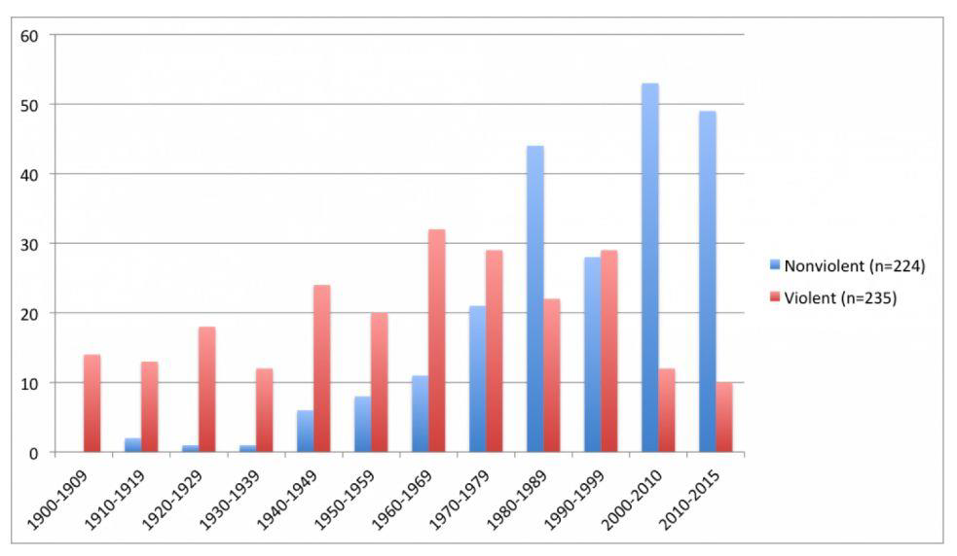
Number of campaigns
Nach Erica Chenoweth: https://tinyurl.com/gewaltfrei-studie
Source: Chenoweth/Stephan
1930 salt march
1947 India independent
1986 Philippine dictatorship ends
Since 2000 nonviolent campaigns became the norm
Notes:
Die Sozialwissenschaftlerin Erica Chenoweth in den USA führte zusammen mit Maria Stephan Forschungen zu der Frage durch, wie häufig jeweils die beiden verschiedenen Vorgehensweisen tatsächlich vorkamen und mit welcher Wahrscheinlichkeit sie Erfolge erbrachten.
Das Bild zeigt für die Zeit von 1900 bis 2015 – waagerechte Achse – als rote Balken die gewaltsamen, als blaue die gewaltfreien Kampagnen oder Aufstände für mehr Demokratie.
In den ersten 20 Jahren des vorigen Jahrhundert gab es weltweit zehnmal mehr Kampagnen, die mit Gewalt, also z.B. mit Waffen oder Brandschatzung, versucht wurden, als ohne Waffen. Gandhis erfolgreicher Einsatz, auch für die Bekanntmachung von satyagraha, etwa mit dem Salzmarsch 1930, leitete weltweit eine Wende ein. Hundert Jahre später, von 2000 bis 2015, gab es innerhalb von nur 15 Jahren weltweit fünfmal mehr nach Gandhis Impulsen durchgeführte Kampagnen als gewaltsame.
Für unzählige Menschen in vielen Ländern wurden die Lebensbedingungen weltweit durch mutige gütekräftige Aktivitäten verbessert. Und es wurden neue Konzepte für den Umgang mit Missständen und sozialem Unrecht entwickelt und etabliert. Die starken Impulse, die Gandhi gegeben hat, inspirieren auch heute noch Menschen, neue Konzepte für besondere Situationen zu erfinden.
Die Grafik zeigt den Anfang eines geschichtlichen Lernprozesses der Menschheit. Er kam historisch gesehen sehr schnell voran. Das hängt u.a. mit der Erfolgswahrscheinlichkeit zusammen. Deren Untersuchung erbrachte Ergebnisse, über die viele nicht nur in den Sozialwissenschaften staunten:

Slide 4
Studie von Erica Chenoweth und Maria J. Stephan (2011)
323 Aufstände oder Kampagnen für mehr Demokratie
1900 bis 2006
ohne Waffen mit Waffen oder mit wenig Gewalt
Erfolg = mehr Demokratie auch nach 5 bzw. 10 Jahren
Notes:
Dazu gibt es Forschungsergebnisse aus den USA (Bild erläutern)

Slide 5
Grafik von Martin Arnold nach: Erica Chenoweth, Maria Stephan (2011): Why Civil Resistance Works
Notes:
Die Erfolgsquote bei gewaltfreiem Vorgehen war also doppelt so hoch wie bei Vorgehensweisen mit Waffen.
In einer solchen internationalen Aufbruchszeit ist klar, dass es verschiedene Ausprägungen und verschiedene Bezeichnungen für das Konzept gibt.
Hildegard Goss-Mayr sagte 1981 im Gespräch nach einem Vortrag auf dem Kirchentag in Hamburg, Gewaltlosigkeit oder Gewaltfreiheit benenne die Sache nicht angemessen. Sie hoffe auf ein passenderes Wort, das klar machen sollte, dass eine Kraft zur Wirkung kommt, die allgemein-menschlich wirke. Für gläubige Menschen sei es die Kraft Gottes. Das Wort „Liebe“ wäre zutreffend, aber zu leicht missverständlich. Ähnlich sah es Gandhi.
Das Wort „Gewaltfreiheit“ orientiert sich sprachlich an dem, was nicht gewollt ist, und ruft unbewusst Gewalt-Bilder wach – außer vielleicht bei langjährigen Insidern. Es führt damit leider in die falsche Richtung.
Bekannte, erfolgreich Engagierte sprachen in positiven Ausdrücken von dem Konzept, Martin Luther King „Strength to love“, er schrieb ein ganzes Buch darüber; Lanza del Vasto sprach von der „force de la justice“ Kraft der Gerechtigkeit, DER SPIEGEL schrieb von der „Macht der Mutigen“. Eine lange Liste verwandter Bezeichnungen von der Antike bis heute steht im Internet http://www.guetekraft.net/annaeherungen.html

Slide 6
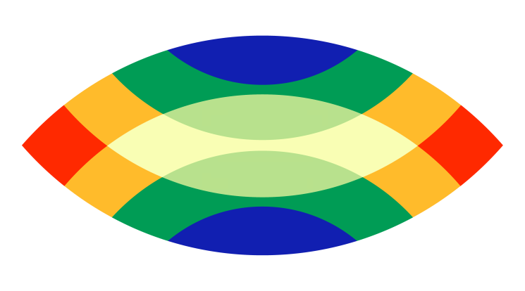
Gütekraft
Notes:
Unsere drei Protagonist*innen aus den verschiedenen Traditionen bieten folgende Umschreibungen dessen, was da wirkt:
Gandhi, Hindu-Tradition: „Satyagraha ist die Kraft, die aus Wahrheit und Liebe geboren wird.“ Bart de Ligt, Atheist, Sozialist, Anarchist: „Wahrheit und Menschlichkeit sind Kräfte, mit denen gerechnet werden muss.“
Hildegard Goss-Mayr, christlich: „Kraft der Wahrheit, der Gerechtigkeit und der Liebe“ Hildegard Goss-Mayr benutzt gelegentlich auch den Begriff „Gütekraft“.
Das Wort Güte hat zwei Bedeutungen. Es bezeichnet erstens die Qualität von etwas, etwa wie in Gütesiegel,
und zweitens eine gütige Haltung von Menschen. Beide gehören zum Begriff Gütekraft. Gütekräftiges Handeln ist von hoher Qualität, indem es Schäden vermeidet oder vermindert und die Lage für die Beteiligten verbessert im Sinne von mehr Gerechtigkeit, Freiheit oder Menschlichkeit. Gütekraft ist daher auch die Kraft mit Gütesiegel.

Slide 7
These 2
Gütekraft zeigt sich in dreierlei Weise:
in der Wechselbeziehung zwischen Personen oder Gruppen (die durch Gutestun zu einer „Gütekraftspirale“ werden kann**),
als Konzept für Begegnungen und (methodisch entwickelte) Handlungen, die ein gutes Leben für alle ermöglichen sollen,
im Menschenbild, nach dem jeder und jede die Fähigkeit zu gütekräftigem Handeln hat, die Gütekraft in sich entfalten und auf sie auch bei den Mitmenschen vertrauen kann.
** Beispiel: Vielerlei solidarisches Helfen in der Coronakrise
Notes:
Weil wir alle die Gütekraft in uns haben, steckt gütekräftiges Handeln an. Darauf dürfen wir vertrauen.
Das wunderbare massenhafte solidarische Handeln in der Coronakrise war wohl für viele überraschend, vor allem für diejenigen, die meinen, sie glauben nicht an das Gute im Menschen. Viele meinen damit andere Menschen, während sie selbst sich für gut oder zumindest potenziell gut halten.
Ich habe als Religionslehrer in vielen Klassen – ausdrücklich ohne Benotung – die Schüler*innen aufschreiben lassen: Wann wo wie habe ich mal einer fremden Person etwas Gutes getan? Alle schrieben etwas auf – und staunten nachher, dass es nicht nur sie selbst waren.
Sie geben Auskunft, wenn Fremde sie nach dem Weg fragen. Und sie lassen sich zum Gutestun anstecken.
2019 haben wir ein weiteres weltweites massenhaftes Beispiel für die Gütekraft-Spirale erlebt. Hat jemand eine Idee, was ich meine? FFF
Es gibt viele Beispiele. Sie zeigen: Wir haben die Gütekraft nicht nur alle in uns als Möglichkeit, sondern der Mensch neigt (sogar) auch dazu, Gutes zu tun. Wir möchten das alle, zumindest tief im Innern. Die Gütekraft als Fähigkeit ist verwandt mit unserer Fähigkeit zu sprechen. Zu beidem haben wir einen inneren Wunsch. Der Mensch kann beides lernen. Wir lernen sprechen und wir lernen Gutestun in verschiedener Weise je nach den Anregungen aus unserer Umwelt. Und wir können beide Fähigkeiten bewusst ausbilden und weiterentwickeln, wir können Fremdsprachen lernen – und wir können Haltung und Methoden zu gesellschaftlicher oder politischer Anwendung der Gütekraft lernen. Übrigens bis ins hohe Alter. Wenn wir es wollen. Hildegard Goss-Mayr: „Es kommt darauf an, wie viel Raum wir der Liebe in uns geben und dass wir sie in uns wachsen lassen“.

Slide 8
These 3
Gütekräftiges Handeln kommt zum Ziel, wenn zwei Voraussetzungen gegeben sind:
Umorientierung der handelnden Person(en) vom egozentrischen zum beziehungszentrischen Selbstbild,
der aktuelle Konflikt bekommt für die Beteiligten einen menschlicheren Rahmen.
Notes:
Zu a):
Bewaffneter Raubüberfall
Ira Sandperl war auf dem Heimweg von einem Meeting im Mission District von San Francisco.
Plötzlich hält ihm jemand eine Pistole entgegen: "Gib all Dein Geld her!" Der Pazifist entgegnet ziemlich unbeirrt: "Kann ich nicht. Ich habe nur sechs Dollar, und die muß ich für unser Projekt geben." Und er beginnt, das soziale Projekt zu beschreiben, für das das Geld beim Meeting gesammelt worden war. Der Straßenräuber unterbricht: "Einen Dreck interessiert mich das. Los, gib mir jetzt endlich Dein Geld." Darauf Ira: "Ich mach dir einen Vorschlag: Ich geb dir die Hälfte." Der Räuber: "Das hier ist keine Verhandlung, verdammt noch mal! Her damit, oder ich blas dich weg!!" In diesem Augenblick fällt dem Gandhi-Anhänger auf, dass der Mann, der ihn gerade bedroht, mager und hungrig aussieht. Da kommt ihm der Gedanke, dass Gandhis Weg in der Konfrontation mit diesem Menschen noch ein anderes "Drehbuch" vorsieht. "Sag mal, wie lange hast du nichts mehr zu Essen gehabt?" Sein Gegenüber antwortet jetzt: "Ist etwa zwei Tage her." Darauf Ira: "Verdammt, ich kauf dir was zu essen. Komm schon, steh nicht rum. Wir gehn an der Ecke was essen." Dabei macht Ira schon die ersten Schritte und gibt mit einer seinem Gegenüber zugewandten, auffordernden Bewegung zu verstehen, dass er darauf warte, mit ihm losgehen zu können, um seinem Hunger endlich Abhilfe schaffen zu können. Der Fremde geht tatsächlich mit und Ira spendiert ihm ein billiges, aber richtiges Essen. Nachdem sein Gegenüber sich satt gegessen hatte, bietet Ira ihm 1,03 Dollar an. Der Fremde fragt: "Was ist das?" Ira: "Das ist der Rest von deinem Geld. Ich habe dir angeboten, dass wir fifty-fifty teilen, und möchte zu meinem Wort stehen." Der Fremde lehnt das Geld nun ab: "Ich kann es nicht annehmen."

Slide 9
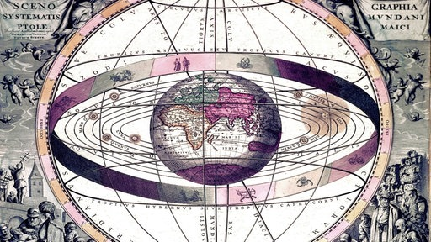
ein Vergleich
Das geozentrische Weltbild bis vor 500 Jahren
um mich, um uns
dreht sich alles
Notes:
Was mit Umorientierung gemeint ist, soll ein Vergleich zeigen:
Bis vor 500 Jahren war die Menschheit davon überzeugt, dass unsere Erde im Mittelpunkt der Welt steht.
Um uns dreht sich alles.

Slide 10
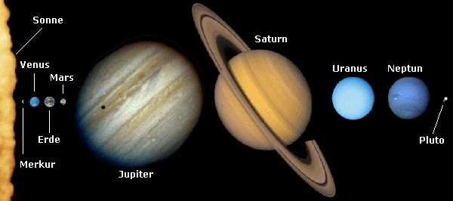
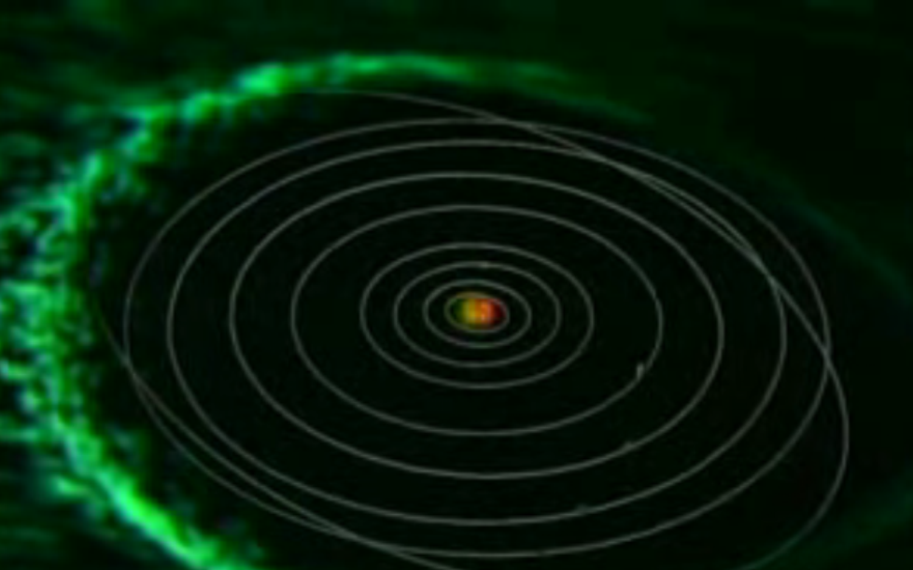
ein Vergleich
Um-Orientierung
durch Kopernikanische Wende
Wir bewegen uns
neben anderen
auf ähnlichen Bahnen
in vielfältigen, wechselnden Abständen und Beziehungen
Notes:
Dieses Weltbild wurde durch die Forschungsergebnisse von Nikolaus Kopernikus nicht nur erschüttert, sondern umgestürzt. Ein Schock ging durch die Welt. Das neue Weltbild zeigt unsere Erde als einen Planeten mit ganz anderen Beziehungen zur außerirdischen Umwelt.
Wir bewegen uns neben anderen auf ähnlichen Bahnen in vielfältigen, wechselnden Abständen und Beziehungen.

Slide 11
ein Vergleich
Das egozentrische Selbstbild
um mich, um uns
dreht sich alles
Notes:
Ich vergleiche Weltbild mit Selbstbild:
Das egozentrische Selbstbild ist nicht nur bei Einzelpersonen, sondern ebenfalls in Kollektiven, vom Clan oder Club bis zu Staaten sehr weit verbreitet: Alles dreht sich um mich, um uns.

Slide 12
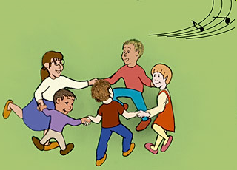
Um-Orientierung
Im Familien- und Freundeskreis handeln wir bereits häufig dementsprechend
Wir bewegen uns
neben anderen
auf ähnlichen Bahnen
in vielfältigen, wechselnden Abständen und Beziehungen
Im Familien- und Freundeskreis handeln wir bereits häufig dementsprechend
=
Das beziehungszentrische Selbstbild
Notes:
Gütekräftige Umorientierung meint die Persönlichkeitsentwicklung oder auch eine kurzfristige Haltungsänderung in einem bestehenden Konflikt hin zu einem passenderen Selbstbild, dem beziehungszentrischen Selbstbild: Wir bewegen uns neben anderen auf ähnlichen Bahnen in vielfältigen, wechselnden Abständen und Beziehungen.
Wir können die dementsprechende Einstellung und Haltung lernen. Ihre Grundlage wurde 1948 in der Menschenrechtserklärung der Vereinten Nationen formuliert und inzwischen von sämtlichen Staaten unseres gesamten Planeten unterschrieben: Art. 1: „Alle Menschen sind frei und gleich an Würde und Rechten geboren und sollen einander im Geist der Geschwisterlichkeit begegnen.“
Diese Erklärung gehört zu dem kollektiven Lernprozess der Menschheit, von dem schon die Rede war. Dieses Lernen ist anstrengend und erfordert Durchhaltekraft. Zurzeit erleben wir in vielen Ländern einen Rückfall hinter schon einmal Gelerntes. Der Lernprozess wird weitergehen in dem Maße, wie sich Menschen dafür persönlich einsetzen.

Slide 13
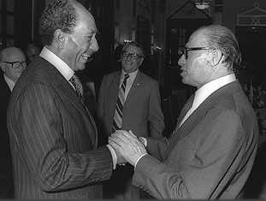
Notes:
Der ägyptische Staatspräsident Anwar as-Sadat führte 1973 mit der ägyptischen Armee zusammen mit Syrien den Jom-Kippur-Krieg gegen Israel. Vier Jahre später wagte er ein gütekräftiges Handeln, das den Krieg zwischen beiden Ländern überwand. Der Muslim flog zu einem Staatsbesuch nach Israel.
Er wurde begrüßt von dem jüdischen Staatspräsidenten Menachem Begin. Er hielt eine Rede in der Knesset und öffnete damit die Tür zum Friedensvertrag zwischen Israel und Ägypten.
Das Beispiel von Anwar as-Sadat zeigt, dass auch Menschen, die keine persönliche Grundentscheidung gegen Gewalt getroffen haben, gütekräftig handeln können.
13

Slide 14
Notes:
Weitere Beispiele hierfür: Der Kniefall Willy Brands in Warschau am Ehrenmal für die Toten des Warschauer Ghettos.
Gütekräftiges Handeln zu lernen fördert die Haltung und die Fähigkeiten zu wohlwollendem, gerechtem und wahrhaftigem Umgang mit sich selbst und mit anderen Menschen. Dazu gehören Empathie und auch vielfältige Techniken persönlichen und zwischenmenschlichen Verhaltens.
14

Slide 15
These 3
Gütekräftiges Handeln kommt zum Ziel, wenn zwei Voraussetzungen gegeben sind:
Umorientierung der handelnden Person(en) vom egozentrischen zum beziehungszentrischen Selbstbild,
der aktuelle Konflikt bekommt für die Beteiligten einen menschlicheren Rahmen.
Notes:
Zu b):
Was geschieht bei gütekräftigem Vorgehen in einem Konflikt, etwa in einer Bedrohungssituation?
Der aktuelle Konflikt bekommt für die Beteiligten einen menschlicheren Rahmen.
Diesen Vorgang nennt die Psychologie Reframing

Slide 16
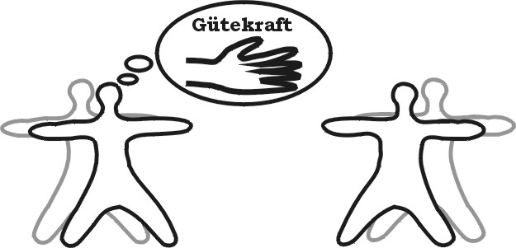
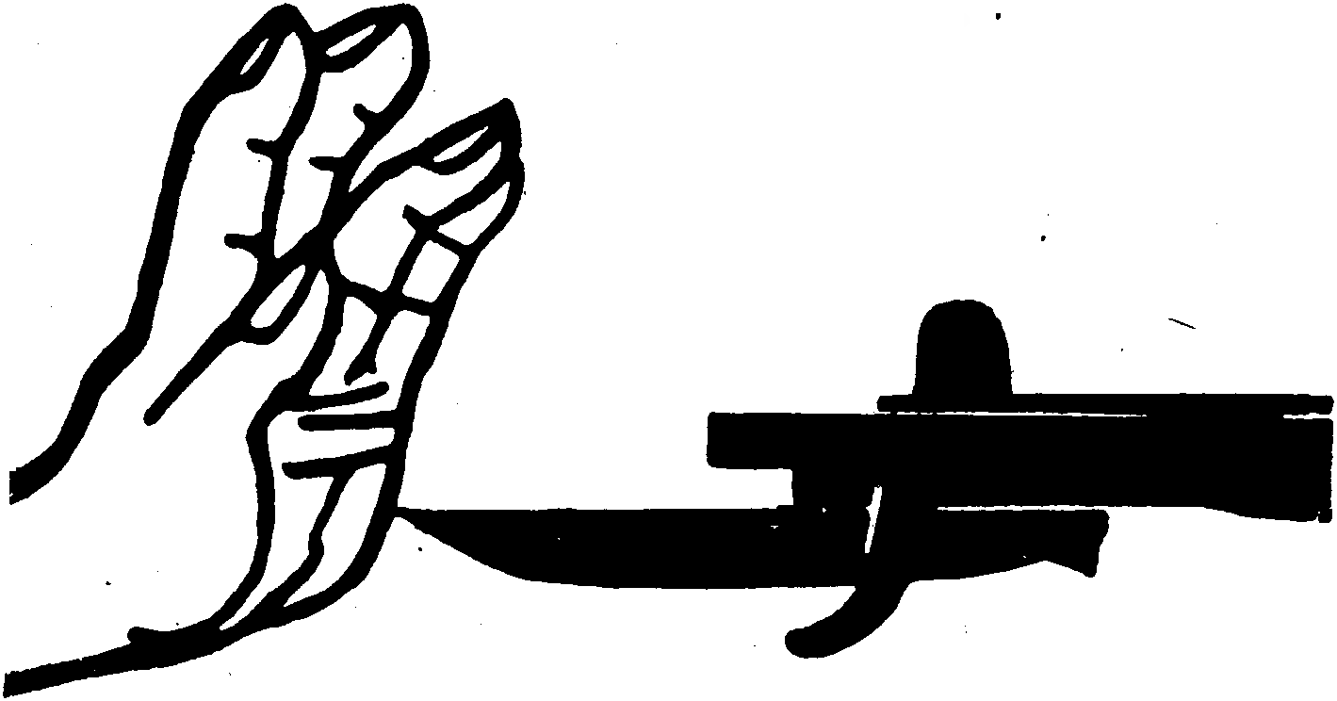
Wir nehmen bei uns wahr:
Bedürfnisse
Ziele
Fähigkeiten
Wünsche
Familie
Gefühle
Gewissen
Freunde
Interessen
eigene Grenzen
Werte
Eltern
Gewohnheiten
Standpunkte usw.
Notes:
Das Bajonettmesser symbolisiert eine Bedrohung. Sie kann gegen Einzelne oder mehrere Personen, auch gegen große Kollektive gerichtet sein. Dafür steht die zweite Figur in Grau.
In der eigenen Wahrnehmung wissen wir um die Vielfalt unserer inneren und äußeren Kräfte und Möglichkeiten.
Sind oder werden wir uns der Gütekraft bewusst, so nehmen wir wahr

Slide 17
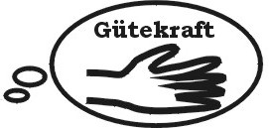
Wir nehmen bei uns wahr:
Wir nehmen bei andern wahr:
Bedürfnisse
Ziele
Fähigkeiten
Wünsche
Familie
Gefühle
Gewissen
Freunde
Interessen
Werte
Eltern
eigene Grenzen
Gewohnheiten
Standpunkte usw.
Bedürfnisse
Ziele
Fähigkeiten
Wünsche
Familie
Gefühle
Gewissen
Freunde
Interessen
eigene Grenzen
Werte
Eltern
Gewohnheiten
Standpunkte usw.
Gemeinsamkeiten ... „Menschlichkeit!“ „Freiheit!“ „Gerechtigkeit!“ u. a. Mangel daran ist Missstand – abbauen ist im Interesse aller, also gemeinsam!
Notes:
, dass hinter dem Messer, dem Bedrohungsmittel, einer oder mehrere Menschen stehen, Menschen, die grundsätzlich dieselben inneren und äußeren Kräfte und Möglichkeiten haben, wie wir selbst.
Wir können ihnen zutrauen, dass auch sie gütekräftig handeln können, sie haben diese Fähigkeit wie alle Menschen. Dann können Gemeinsamkeiten ins Bewusstsein rücken und in der Kommunikation eine zunehmende Rolle spielen.

Slide 18
„gemeinsam den Misstand abbauen!“
Bedürfnisse
Ziele
Fähigkeiten
Wünsche
Familie
Gefühle
Gewissen
Freunde
Interessen
Werte
Eltern
Gewohnheiten
Standpunkte usw.
Bedürfnisse
Ziele
Fähigkeiten
Wünsche
Familie
Gefühle
Gewissen
Freunde
Interessen
Werte
Eltern
Gewohnheiten
Standpunkte usw.
Gemeinsamkeiten ... „Menschlichkeit!“ „Freiheit!“ „Gerechtigkeit!“ u. a. Mangel daran ist Missstand – abbauen ist im Interesse aller, also gemeinsam!
Notes:
Der Konflikt, die Bedrohung bekommt mit der Wahrnehmung der anderen Beteiligten als Menschen wie wir selbst einen neuen Rahmen, hier in Gelb symbolisiert.
Mängel an Menschlichkeit, Freiheit oder Gerechtigkeit, die – klein oder groß – in der Regel Konflikten zu Grunde liegen, können beide Seiten wahrnehmen, sodass ein Impuls entsteht, daran gemeinsam etwas zu ändern.

Slide 19
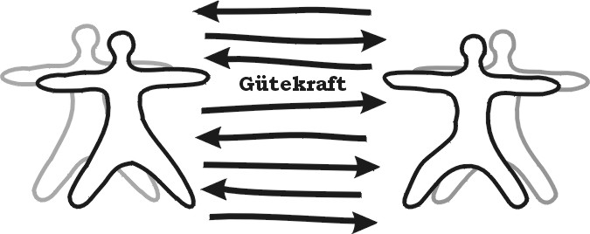
Gütekraft ist ein
Interaktionsmuster
Bedürfnisse
Ziele
Fähigkeiten
Wünsche
Familie
Gefühle
Gewissen
Freunde
Interessen
Werte
Eltern
Gewohnheiten
Standpunkte usw.
Bedürfnisse
Ziele
Fähigkeiten
Wünsche
Familie
Gefühle
Gewissen
Freunde
Interessen
Werte
Eltern
Gewohnheiten
Standpunkte usw.
Gemeinsamkeiten ... „Menschlichkeit!“ „Freiheit!“ „Gerechtigkeit!“ u. a. Mangel daran ist Missstand – abbauen ist im Interesse aller, also gemeinsam!
Notes:
Gemeinsam, sich gegenseitig ansteckend zu gütekräftigem Handeln, eine Gütekraft-Spirale. Dieses Interaktionsmuster kann im Anschluss an die Friedensforscher*innen Dieter Senghaas und Gertrud Brücher auch „Engelskreis der Gütekraft“ genannt werden.

Slide 20
gemeinsam
den Misstand abbauen
Bedürfnisse
Ziele
Fähigkeiten
Wünsche
Familie
Gefühle
Gewissen
Freunde
Interessen
Werte
Eltern
Gewohnheiten
Standpunkte usw.
Bedürfnisse
Ziele
Fähigkeiten
Wünsche
Familie
Gefühle
Gewissen
Freunde
Interessen
Werte
Eltern
Gewohnheiten
Standpunkte usw.
Gemeinsamkeiten ... „Menschlichkeit!“ „Freiheit!“ „Gerechtigkeit!“ u. a. Mangel daran ist Missstand – abbauen ist im Interesse aller, also gemeinsam!
Notes:
Anwar as-Sadats Verhaltensänderung vom Krieg zum Wagnis der direkten Kommunikation mit dem Feind setzte sicherlich Selbstreflexion voraus, sicherlich ein Grund für den Friedensnobelpreis, den er zusammen mit Begin erhielt. Der frühere Bundeskanzler Helmut Schmidt bezeichnete ihn als einen Freund und integren Menschen mit Weitblick. Seinem Wagnis des Friedens dürften viele Menschen ihr Leben verdanken. Er musste seins dafür geben.
Ira Sandperl hat von vornherein die Opferrolle nicht angenommen, sondern wurde selbst aktiv. Als das beziehungszentrische Selbstbild in ihm wacher wurde, nahm er mit Empathie den hungrigen Straßenräuber in seinem unerfüllten Grundbedürfnis wahr. Auf die entsprechende Anrede hin verschwindet die Konfrontation, und sie lösen gemeinsam das eigentliche Problem. Das gütekräftige Geldangebot stärkt die gute, die ehrenhafte Seite des Räubers, steckt ihn sozusagen an, sodass er das Geld ablehnt.

Slide 21
These 4
Gütekraft entfaltet sich prozesshaft. In einem Stufenmodell werden vor allem drei Faktoren der Wirksamkeit erkennbar:
Eigentätigkeit (auch mit Selbstreflexion, Persönlichkeitsbildung, evtl. Ausbildung),
‚Ansteckung‘ / Resonanz: die Gütekraft bei den anderen Beteiligten zum Schwingen bringen,
(massenhafte) Nichtzusammenarbeit – dem Missstand die Unterstützung entziehen, und dabei dialogbereit bleiben.

Slide 22
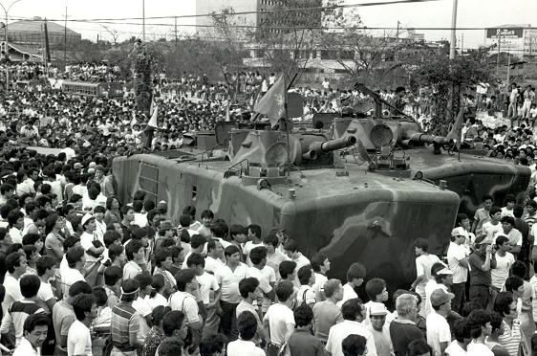
www.guetekraft.net
Würde anbieten
People Power
Manila, 24. 2. 1986 „Menschenmenge stoppte Panzer“ (WAZ)
Notes:
Zu dem Philippinen-Beispiel der „Rosenkranzrevolution“ für massenhafte Nichtzusammenarbeit noch ein wenig mehr Informationen über die angaben in S+F hinaus: Den Abbau eines großen Missstands muss man vorbereiten.
Menschen gegen Panzer
Anfang der 1980er Jahre nahm die Unterdrückung durch das Marcos-Regime erschreckend zu. 1984 folgten Hildegard Goss-Mayr und ihr Mann Jean Goss, die in verschiedenen Ländern für Versöhnung und gewaltfreie Konfliktbearbeitung tätig gewesen waren, einem Hilferuf von Ordensleuten aus Manila. Sie erläuterten das Gütekraftkonzept und betonten, dass die Entscheidung für diesen gewaltfreien Weg gründliche Vorbereitung und Schulung in Haltung und Methoden und die gleiche Einsatzbereitschaft fordere wie die Entscheidung zur Gewalt. Sie hielten Seminare für Multiplikatoren. Eine neue Zeitschrift wurde gegründet mit dem Namen „Würde anbieten”. Tausende wurden in gütekräftiger Haltung und in Methoden gütekräftigen Handelns ausgebildet. Als Marcos im Februar 1986 ein falsches Wahlergebnis bekanntgab, wurde zum Boykott der Banken, die Marcos nahestanden, übergegangen. Teile des Militärs distanzierten sich von Marcos und verschanzten sich in einem Camp. Marcos befahl einer Panzer-Einheit, das Meuterer-Camp zurückzuerobern, aber die Bevölkerung begab sich massenhaft auf die Straße und stellte sich, Brote und Blumen anbietend, singend und betend, den Panzern entgegen. Die Panzer stoppten. Nach Stunden fuhren die Panzer zurück. Die Herrschaft des Diktators war zerfallen. Nach der Zusage der abtrünnigen Militärs, er könne unbehelligt gehen, floh er außer Landes.
Historische Beispiele für jede der insgesamt sechs Stufen am Ende des Buches bzw. der Datei https://www.martin-arnold.eu/wp-content/uploads/2012/02/2011-1030.-G%c3%bctekraft-Gesamtstudie_002.pdf

Slide 23
These 5
Das Ziel ist ein Weg
Der Weg der Gütekraft führt zu gutem Leben in Freiheit, Gerechtigkeit, Menschlichkeit und Nachhaltigkeit für alle.
Diese Ziele sind bei jedem Schritt präsent und werden unterwegs so weit wie möglich im Ansatz schon realisiert.
Notes:
Zu 1.: Hildegard Goss-Mayr führt als Ziel Joh 10,10 an: „… damit sie das Leben in Fülle haben.“ zu 2: Gewaltfreie Aktionen, Gütekraft-Aktion sind – wie es Johan Galtung einmal genannt hat, „zielenthüllend“: Beispiel: 1987 besetzten Bewohner der französischen Kolonie Neu-Kaledonien in einer Aktion „Schwarze Flut“ ihren eigenen Strand, der bis dahin Weißen vorbehalten war. Ähnliche Strandbesetzungsaktionen fanden zur Zeit der Apartheid in Südafrika statt. Am Ende wurden die Strände für alle freigegeben.
Auch in Trainings werden Methoden der Konsens-Entscheidung eingeübt: Niemand soll andere dominieren.

Slide 24
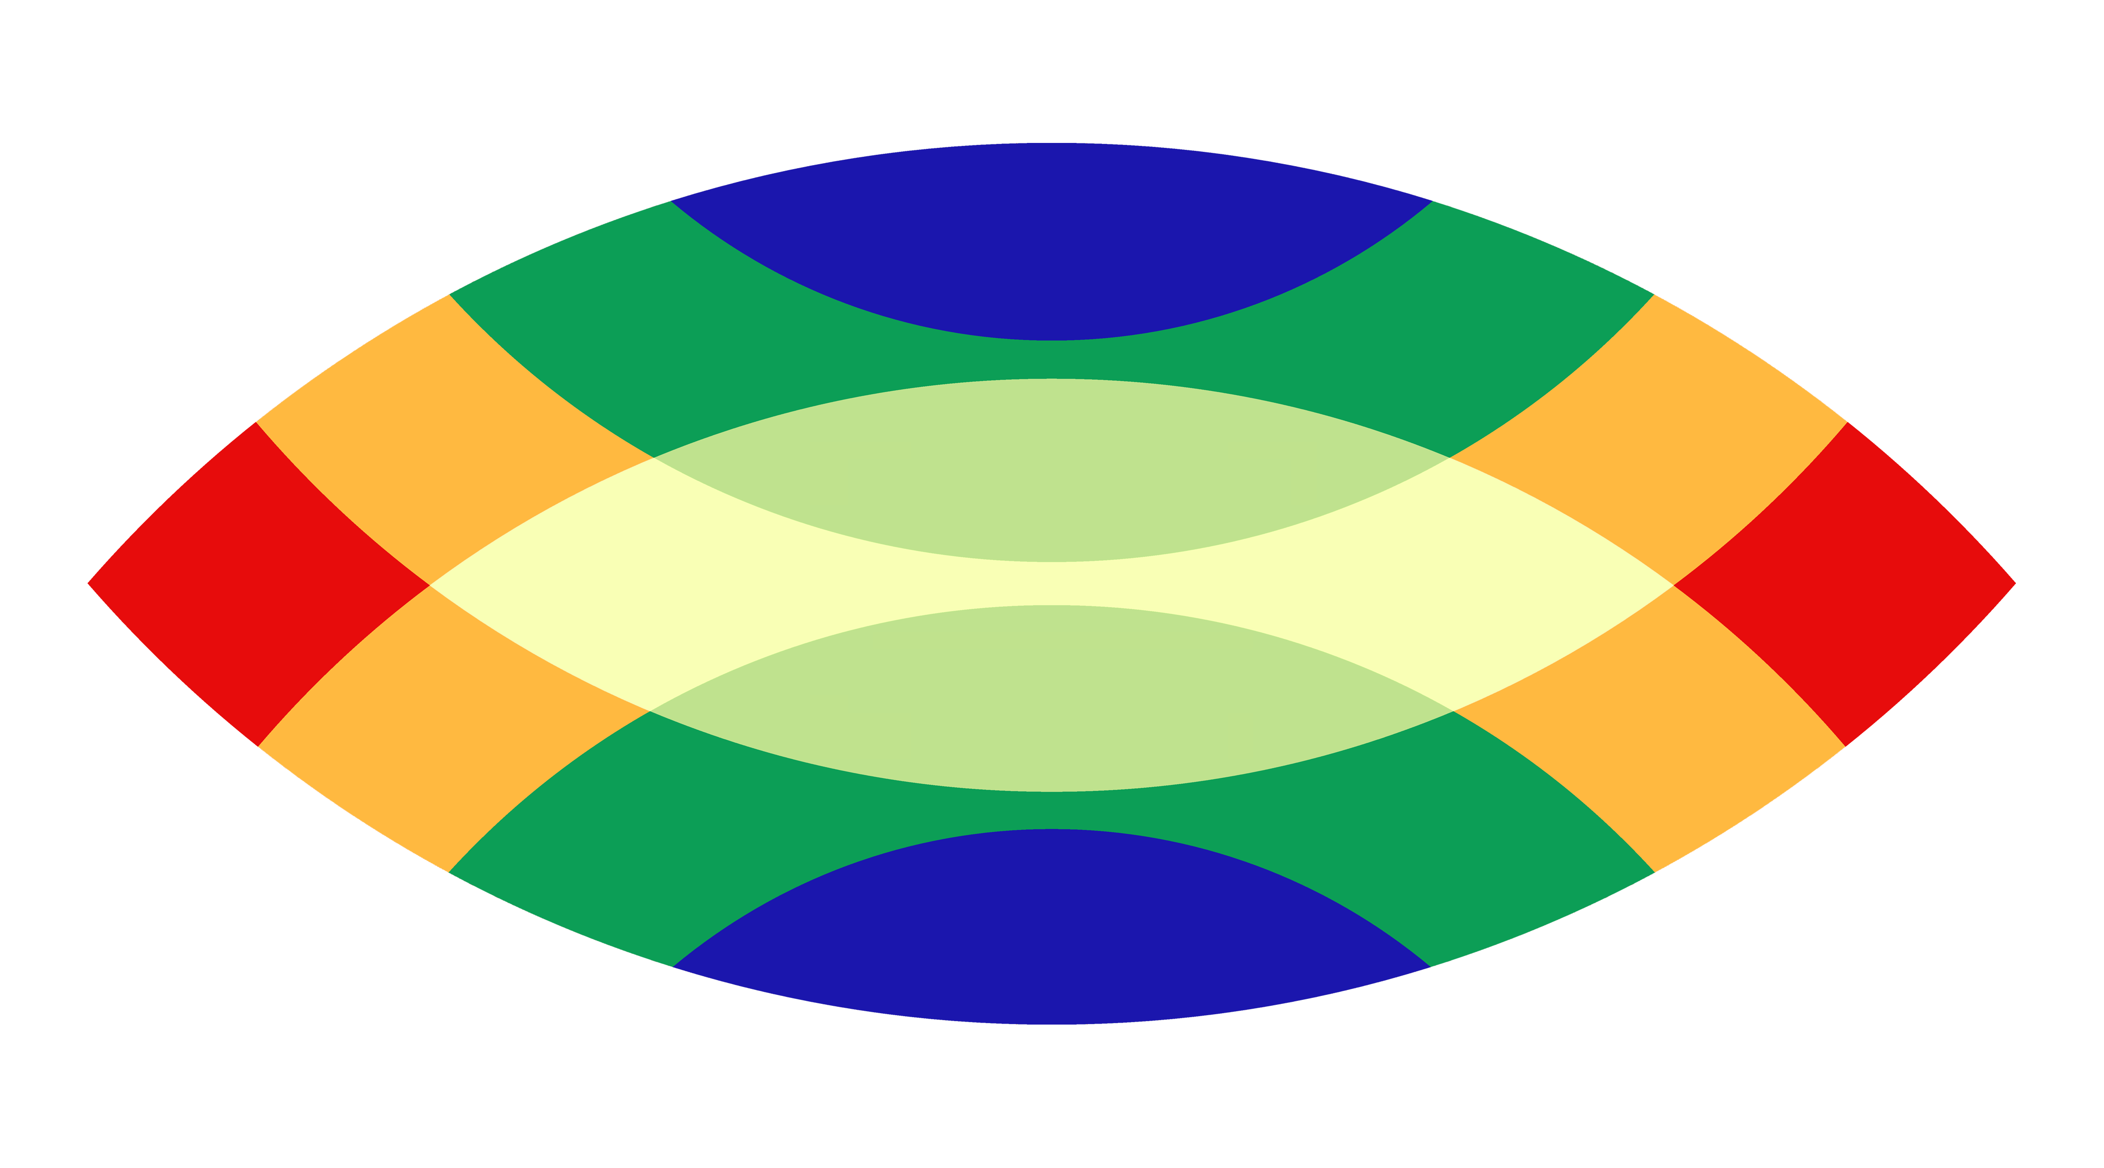
Gütekraft
Die überzeugendste Form des NEIN
zum Unzumutbaren
ist das JA zu den reiferen Möglichkeiten.
Birgit Berg

Slide 25
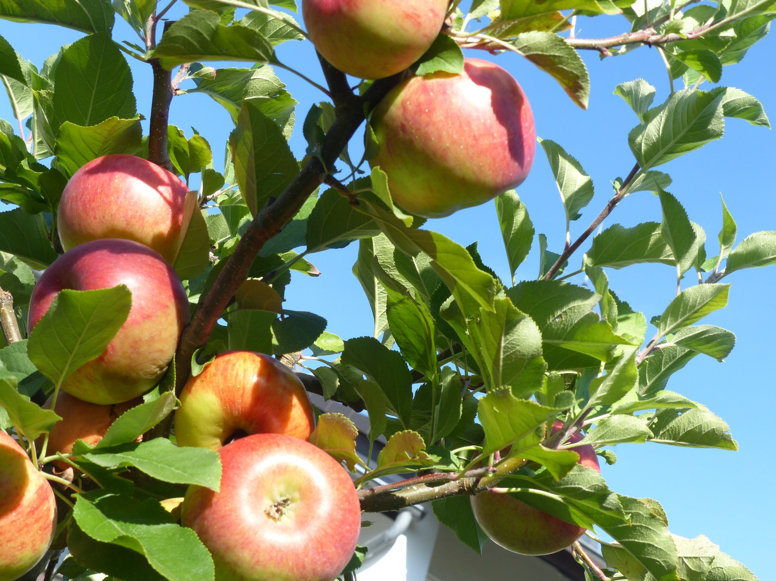
Früchte der Forschung
Texte, Audio- und visuelle Medien:
www.martin-arnold.eu
Gütekraft-Berichte, historische Beispiele:
kraft-der-guete.blogspot.com

